Slide 1

§3.6 原点矩与中心矩
原点矩的定义
中心矩的定义
原点矩与中心矩的关系

Slide 2
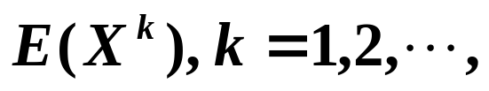
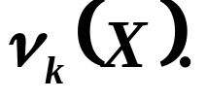
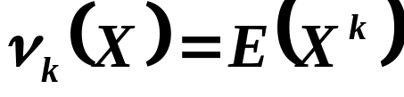

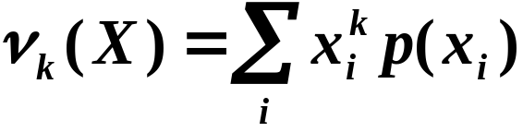
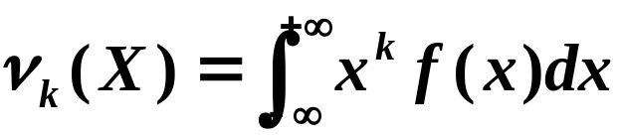
一、原点矩的定义
定义1
设随机变量X，若
存在，则称其为
X的k阶原点矩，记做
即：
【注1】
特别的，
【注2】
对于离散随机变量：
【注3】
对于连续随机变量：

Slide 3
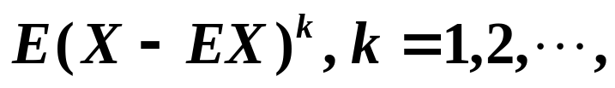
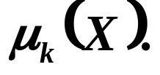
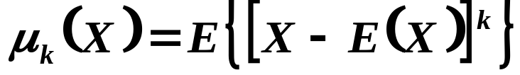


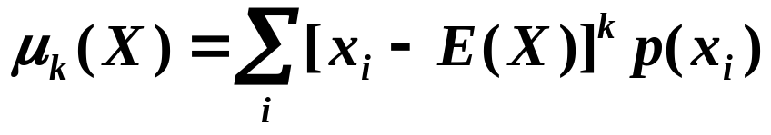
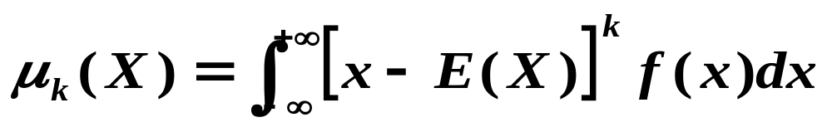
二、中心矩的定义
定义2
设随机变量X，若
存在，则
称其为X的k 阶中心矩，记做
即：
【注1】
特别的，
【注2】
对于离散随机变量：
【注3】
对于连续随机变量：

Slide 4

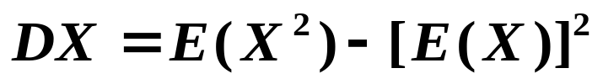





三、原点矩与中心矩关系
证明：

Slide 5

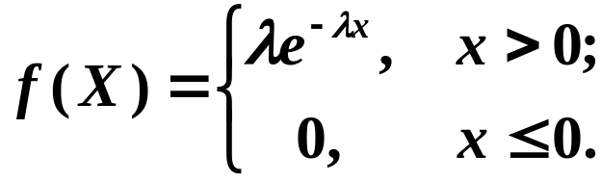
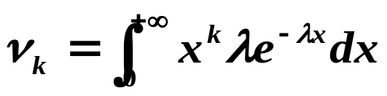
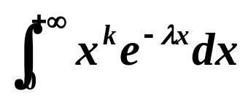


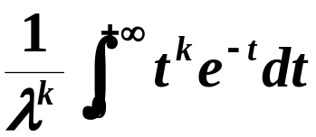
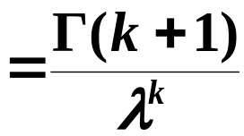
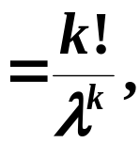

例：设随机变量 ,
求X的k 阶原点矩及三阶、四阶中心矩.
解：
因为随机变量X的概率密度
所以X 的k 阶原点矩为：

Slide 6
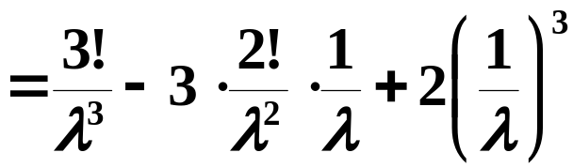
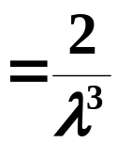


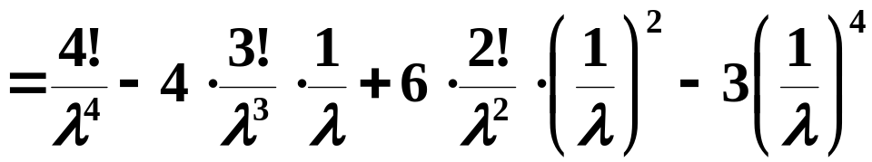
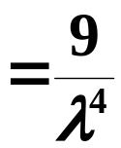
于是X 的三阶中心矩为：
X的四阶中心矩为：

